Slide 1


Slide 2
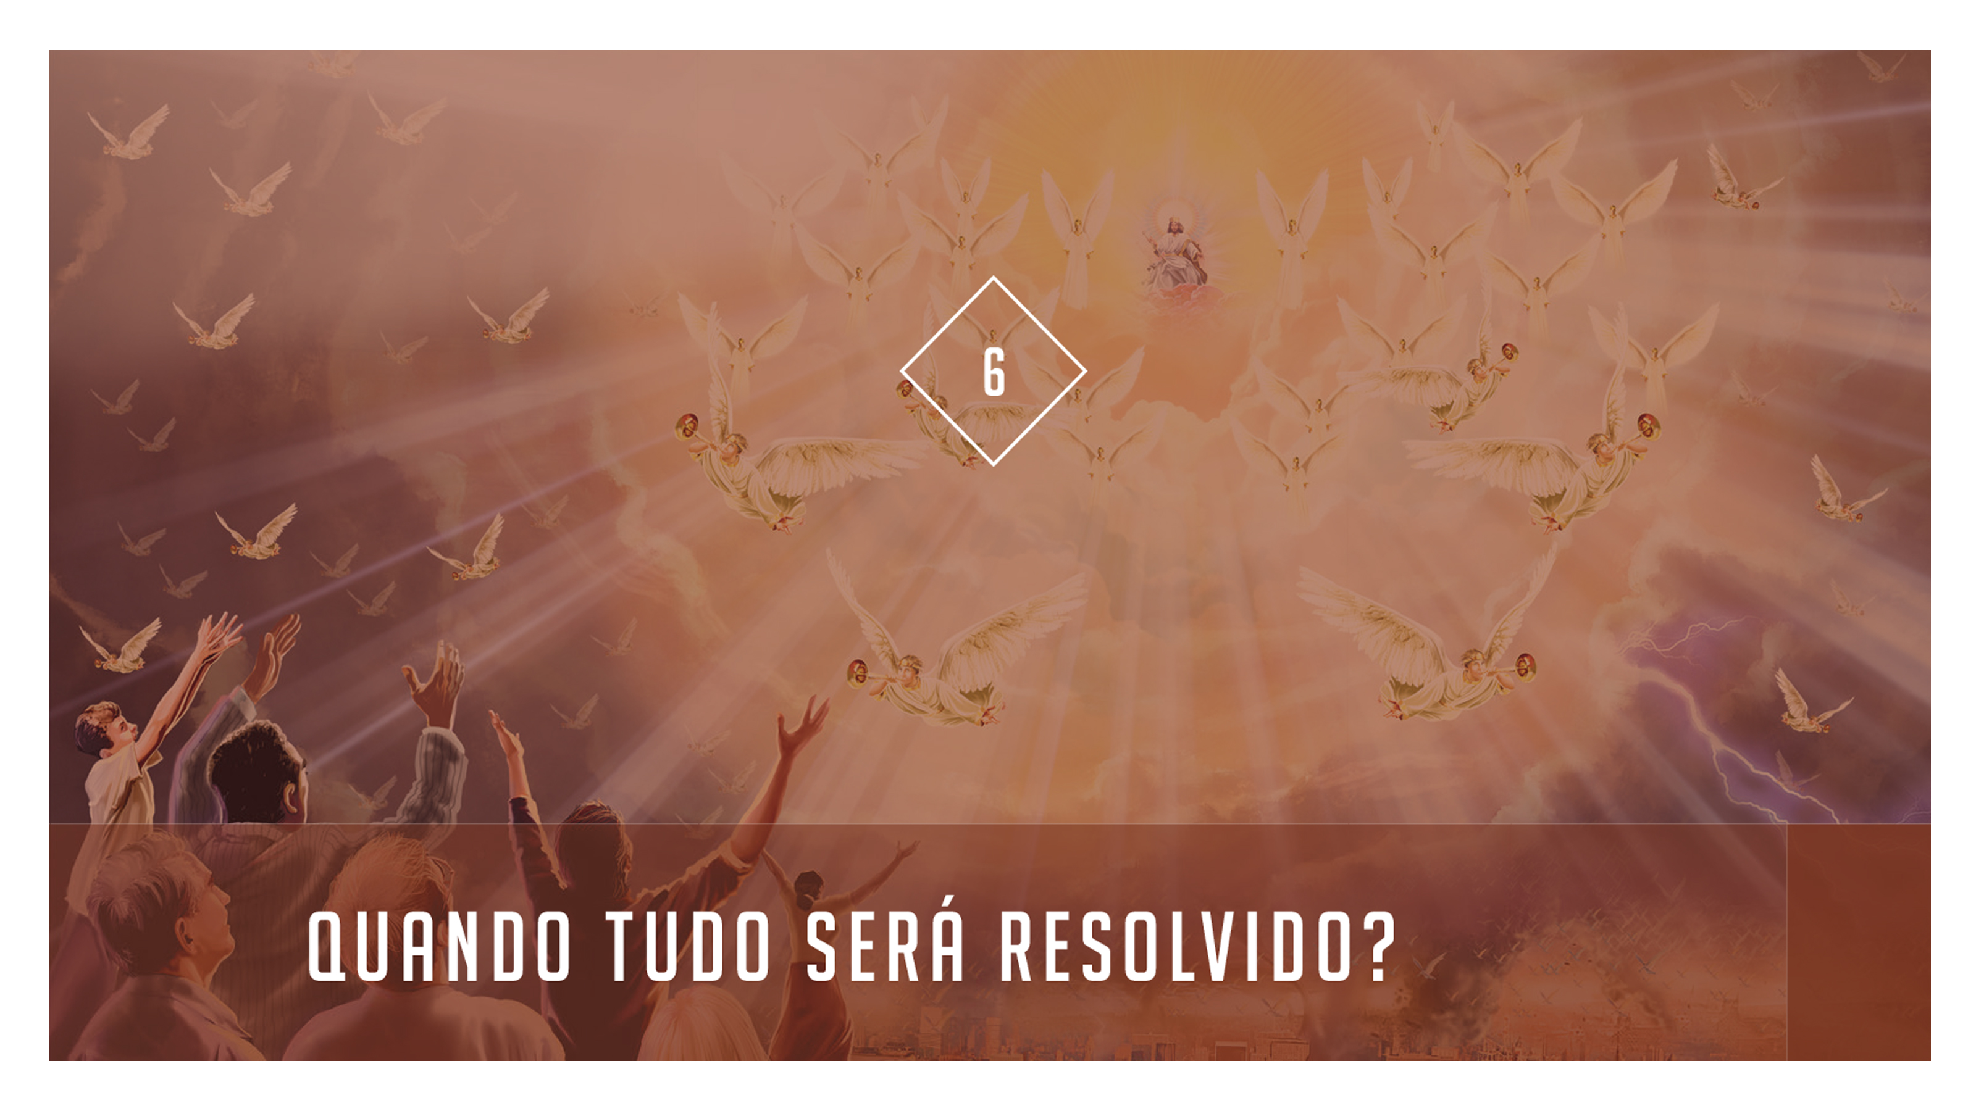

Slide 3


“Seus problemas acabaram!” – a frase é enunciada com entusiasmo na voz de um simpático garoto-propaganda após a apresentação de algum tipo de contratempo que a maioria das pessoas tem com relativa frequência. Em seguida, é apresentado como um determinado produto inovador pode fazer maravilhas para resolver com facilidade surpreendente o problema apresentado. Finalmente a peça publicitária termina orientando sobre a forma de aquisição, as facilidades de pagamento e a boa garantia que o fabricante dá aos compradores.
Seus problemas acabaram! Ah, se todos os nossos problemas fossem tão simples que pudessem ser resolvidos com as coisas anunciadas em propagandas! Infelizmente, conflitos, doença e morte são problemas complexos demais para terem uma solução humana satisfatória. No entanto, Deus não nos deixa sem esperança! No Apocalipse, é apresentado o dia em que Cristo, o todo-poderoso vencedor, voltará à Terra e colocará um ponto final na longa história de luta e sofrimento da humanidade. Neste estudo, descubra como será a segunda vinda de Cristo, como esse evento afetará sua vida e como se preparar para ele.

Slide 4
1 | Que certeza João apresenta no início do livro do Apocalipse? Apocalipse 1:7
A volta de Cristo é uma certeza alicerçada na Palavra divina.
Eis que vem com as nuvens, e todo o olho o verá, até os mesmos que o traspassaram; e todas as tribos da terra se lamentarão sobre ele. Sim. Amém. Apocalipse 1:7

Slide 5
A volta de Cristo é uma certeza alicerçada na Palavra divina. Na cruz, Cristo pagou o preço do resgate do ser humano. Na segunda vinda, ocorrerá a libertação plena.

Slide 6
2 | Qual é o propósito da segunda vinda de Cristo? Apocalipse 22:12
...dar a cada um segundo a sua obra.
E, eis que cedo venho, e o meu galardão está comigo, para dar a cada um segundo a sua obra. Apocalipse 22:12

Slide 7
Cristo vem para trazer a justa retribuição a cada pessoa que viveu nesta Terra. Os que andaram conforme a carne colherão corrupção, e os que andaram conforme o Espírito receberão vida eterna (Gl 6:8).

Slide 8
3 | Como Cristo voltará? Mateus 24:30, 31.
Marque as alternativas corretas.
□ Visivelmente.
□ Secretamente.
□ Particularmente:
só os cristãos O verão.
□ Silenciosamente.
□ Localmente.
□ Por meio de sonhos.
x
³⁰Então aparecerá no céu o sinal do Filho do homem; e todas as tribos da terra se lamentarão, e verão o Filho do homem, vindo sobre as nuvens do céu, com poder e grande glória.
³¹E ele enviará os seus anjos com rijo clamor de trombeta, os quais ajuntarão os seus escolhidos desde os quatro ventos, de uma à outra extremidade dos céus. Mateus 24:30, 31

Slide 9
Cristo voltará a este mundo “sobre as nuvens do céu, com poder e muita glória”. Sua vinda será pessoal e universalmente visível e audível (At 1:11; Ap 1:7).

Slide 10
4 | É possível saber exatamente o dia e a hora em que Jesus Cristo virá? Mateus 24:36
□ Sim. □ Não.
x
Mas daquele dia e hora ninguém sabe, nem os anjos do céu, mas unicamente meu Pai. Mateus 24:36

Slide 11
Embora Deus não tenha revelado exatamente o dia e a hora em que o Senhor Jesus virá, Ele revelou alguns sinais que mostram a proximidade de Sua vinda. Se queremos ser salvos da destruição final, devemos estar sempre prontos para ver Cristo voltar (Mt 24:44).

Slide 12
5 | Que acontecimentos antecederão a volta de Jesus?
Mateus 24:6, 7. Marque as alternativas corretas.
□ A pacificação do mundo. □ Guerras, fome e terremotos.
x
⁶E ouvireis de guerras e de rumores de guerras; olhai, não vos assusteis, porque é mister que isso tudo aconteça, mas ainda não é o fim.
⁷Porquanto se levantará nação contra nação, e reino contra reino, e haverá fomes, e pestes, e terremotos, em vários lugares. Mateus 24:6, 7

Slide 13
À medida que o fim se aproxima e se intensifica o conflito entre as forças divinas e as satânicas, eventos catastróficos se tornam mais severos e frequentes. Guerras, desastres naturais e desigualdades sociais têm se avolumado. A intensidade com que todos esses eventos têm acontecido aponta para a proximidade da segunda vinda de Cristo.

Slide 14
6 | Que manifestações religiosas indicam a proximidade da vinda de Jesus? Mateus 24:24
□ A conversão de todo o mundo.
□ Sinais e milagres feitos por líderes espirituais falsos.
x
Porque surgirão falsos cristos e falsos profetas, e farão tão grandes sinais e prodígios que, se possível fora, enganariam até os escolhidos. Mateus 24:24

Slide 15
Quanto mais se aproxima a segunda vinda de Cristo, mais impostores religiosos dizem ser enviados por Deus, enganando a muitos. Eles são chamados de “falsos cristos” e “falsos profetas” porque frequentemente exibem manifestações sobrenaturais e fazem supostos milagres.

Slide 16
7 | Que farsa Satanás apresentará ao mundo próximo à vinda de Cristo? 2 Coríntios 11:14
“E não é de admirar, porque o próprio
________________ se transforma em anjo de luz.”
SATANÁS
E não é de admirar, porque o próprio Satanás se transforma em anjo de luz. 2 Coríntios 11:14

Slide 17
O próprio Satanás tentará enganar o mundo todo imitando a segunda vinda de Cristo, evidentemente não sendo capaz de reproduzi-la com perfeição.

Slide 18
8 | Que artimanha Satanás usará para enganar? 2 Tessalonicenses 2:9
“Ora, o _________________________ do iníquo é segundo a eficácia de _____________________, com todo poder, e sinais, e __________________ da mentira”.
APARECIMENTO
SATANÁS
PRODÍGIOS
Ora, o aparecimento do iníquo é segundo a eficácia de Satanás, com todo poder, e sinais, e prodígios da mentira. 2 Tessalonicenses 2:9

Slide 19
O inimigo colocará em ação toda obra de engano, menosprezando a revelação encontrada na Palavra de Deus. Mas aqueles que conhecerem os sinais bíblicos que se referem ao verdadeiro Senhor não serão confundidos.

Slide 20
9 | Qual é o conselho de Jesus a Seu povo com relação a esses eventos? Lucas 21:28
...olhai para cima e levantai as vossas cabeças, porque a vossa redenção está próxima.
Ora, quando estas coisas começarem a acontecer, olhai para cima e levantai as vossas cabeças, porque a vossa redenção está próxima. Lucas 21:28

Slide 21
É impossível permanecermos indiferentes. Devemos ter consciência de que a volta de Jesus Cristo está cada vez mais perto e que também devemos nos preparar para ela (Ap 22:7).

Slide 22
10 | O que deverá acontecer antes da volta de Jesus?
Mateus 24:14
“E será pregado este ____________________do reino por todo o ____________________, para testemunho a todas as _____________________. Então, virá o ______________.”
EVANGELHO
MUNDO
NAÇÕES
FIM
E será pregado este evangelho do reino por todo o mundo, para testemunho a todas as nações. Então, virá o fim. Mateus 24:14

Slide 23
O mundo precisa ser avisado sobre a volta de Jesus. Por isso, pouco antes desse evento, haverá a pregação global do “evangelho eterno” (Ap 14:6). Esse será o último sinal.

Slide 24
11 | Com que certeza Jesus encerra Sua revelação no livro do Apocalipse? Apocalipse 22:20
...Certamente cedo venho. Amém. Ora vem, Senhor Jesus.
Aquele que testifica estas coisas diz: Certamente cedo venho. Amém. Ora vem, Senhor Jesus.
Apocalipse 22:20

Slide 25
Não é possível conhecer exatamente o dia ou a hora em que Jesus Cristo virá, mas é certo que Ele virá, e os sinais apresentados na Bíblia indicam que está muito próximo. Devemos estar preparados para receber a salvação que Ele promete e compartilhar o evangelho, com a firme esperança em Sua vinda.

Slide 26
MEU COMPROMISSO:
Entendi que não é possível conhecer exatamente o dia ou a hora em que Jesus Cristo virá, mas posso conhecer os sinais da Sua vinda por meio das profecias. Eu me comprometo a me preparar para receber Jesus quando Ele voltar, entregando-me diariamente a Ele e compartilhando Sua mensagem de amor com outras pessoas.

